Slide 1
Я – программист Я – тестировщик
Виталий квятковский
ЕКАТЕРИНА ТАРАСЕВИЧ

Slide 2
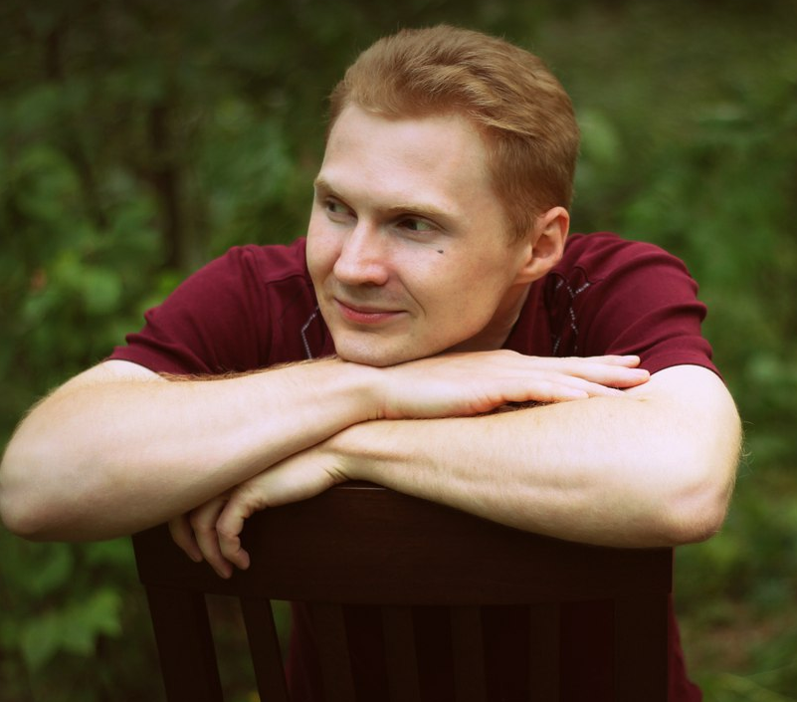
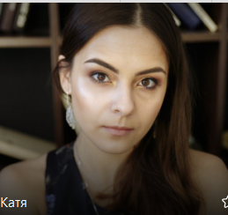
кто мы
Программист
Тестировщик
Notes:
Виталий, я работаю в епаме. Уже как 9 лет работаю. В IT индустрии примерно столько же. Сейчас руковожу командой разработки на таком довольно известном языке как Java
Я бы хотел рассказать вам о том, почему я стал программистом, что я делаю, как выглядит мой рабочий день и что нужно чтобы стать программистом

Slide 3




почему интересно?
Notes:
Какие изобретения сейчас наиболее популярны? Про какие говорят больше всего?
- Роботы
- Интернет Вещей
- Искуственный интеллект
Виртуальная и дополненная реальность
Что их объединяет? Сами по себе они пусты и бесполезны – их необходимо запрограммировать чтобы они начали делать что-то полезное. И чтобы их запрограммировать, нужен человек. Нужен программист. И вы можете стать одним из тех кто оживит их

Slide 4




почему популярно в Беларуси?
Парк высоких технологий
Аутсорсинг
Больше с каждым годом (+20%)
В среднем больше заработок
Notes:
Почему популярно в Беларуси?
У нас есть парк высоких технологий, который делает очень много чего с помощью законов, чтобы компаниям программистов было удобно работать и такие белорусские компании выглядели для клиентов скажем из англии более выгодно
Поэтому мы создаем очень много программ для заказчиков не из беларуси, а из других стран. Это называет аутсорсингом. Мы создаем программы для клиентов из соединенных штатов, англии, германии, россии
Нас айтишников становится все больше с каждым годов – за прошлый год нас стало больше на 20%
Ну и зарплата айтишников обычно больше чем средняя зарплата

Slide 5
путь программиста
Учеба
Работа
Notes:
И если вы захотели стать программистом, то как начать?
Учеба именно на программиста Сильно помогает
Не обязательна – если вы захотите обучиться программированию, вам придется гораздо проще чем если бы вы захотели стать врачом. Врачом трудно стать дома, не имея практике на настоящих больных. А программирование – вам достаточно домашнего компьютера и свободного времени.
С тестированием немного посложнее – в университете специальностей по тестированию еще нет, поэтому тут поможет либо учеба на программиста либо самообразование

Slide 6
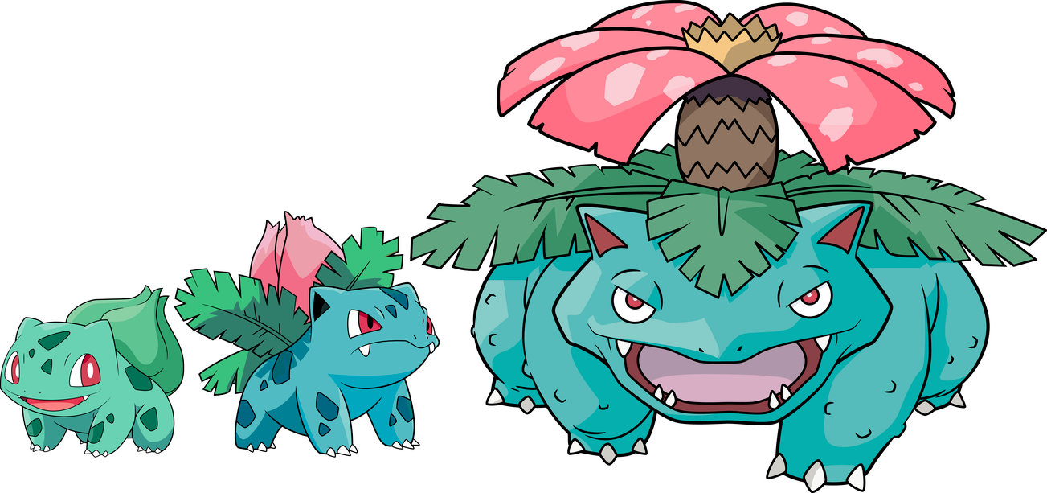
путь программиста
D3
D2
D1
Notes:
После учебы, когда вас принимают на работу, вы проходите три сакральных стадии развития – джун , мидл, сеньор. Этот айтишный сленг в других профессиях означает к примеру младший научный сотрудник, научный сотрудник, старший научный сотрудник. И для джуна вас еще водят за руку, показывают как делать правильно, для мидла вы уже делаете все самостоятельно, а сеньор уже учит других
КАТЯ: Точно те же уровни у тестировщика

Slide 7
день программиста​
Notes:
Как же выглядит день программиста? В идеальном представлении о программисте примерно так. Целый день программирует

Slide 8
день программиста​
Notes:
Но на самом деле еще же надо знать что программировать, как должна работать программа.
Поэтому нужно сначала понять что делать, какие требования к программе, прояснить все мелочи, а потом уже приступать к программированию.

Slide 9
день программиста​
Notes:
Но это не все. Программист должен еще и тестировать свой код. Как вручную,

Slide 10
день программиста​
Notes:
Так и создавать автоматизированные тесты

Slide 11
день тестировщика​
Notes:
КАТЯ: День тестировщика тоже насыщенный, не все время мы тестируем, мы тоже собираем требования, пишем автоматизированные тесты….

Slide 12
Что необходимо для успеха?
Notes:
Как вы думаете?

Slide 13
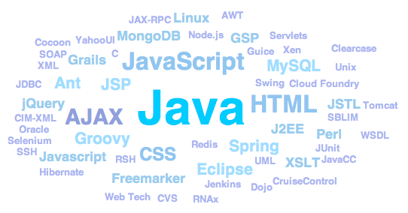
Notes:
Нужно ли знать все эти технологии и язык Java в частности? Ну, неплохо бы, но не обязательно

Slide 14
Hard Skills / Soft Skills
Notes:
Hard skills (технические навыки) – это умение программировать на Java, вышивать крестиком, водить автомобиль
Soft Skills (гибкие навыки) – это умение вести переговоры, вести за собой людей как лидер, умение работать в команде, развитие себя как личности, управление временем, эрудированность, креативность
Основная разница между ними в том, что развивать soft skills навыки гораздо сложнее и дольше. Кроме того, они пригодятся вам вне зависимости от профессии
Поэтому я рекомендую в первую очередь обратить внимание на гибкие навыки потому что именно их чаще всего не хватает начинающим программистам
Кстати, кто догадается по этому слайду об одном из таких навыков?

Slide 15
Soft Skills
English
Notes:
Правильно, английский. Знание английского просто обязательно

Slide 16
Soft Skills
Абстрактное и логическое мышление
English

Slide 17
Логическое мышление???
Некоторые улитки являются горами.
Все горы любят кошек.
Значит, все улитки любят кошек.
а) правильно
б) неправильно
Notes:
Любят на интервью задавать вот такие задачи
Зачем это нужно?
TBD: delete

Slide 18
Soft Skills
Абстрактное и логическое мышление
Способность к анализу
Почему это так работает?
English
Notes:
Как и способность к анализу – понимать и анализировать почему это так работает.
Когда я перехожу дорогу на зеленый, все машины останавливаются. Почему? Потому что видят меня? Будут ли они останавливаться если я не буду переходить дорогу на зеленый? Будут ли они останавливаться если я буду переходить дорогу на красный?
Только пожалуйста, не надо этого пробовать – для этого у нас в IT есть специальные люди которых называют тестировщками. Они задаются порой казалось бы самыми нелепыми вопросами.
А ведь ответ простой – машины останавливаются, потому что им показывается красный свет. И уже зная это, вы можете ответить на все предыдущие вопросы

Slide 19
Soft Skills
Абстрактное и логическое мышление
Способность к анализу
English
Способность учиться
Notes:
КАТЯ: Следующие 3 слайда
Также крайне важно уметь учиться

Slide 20
Soft Skills
Абстрактное и логическое мышление
Способность к анализу
English
Способность учиться
Способность учиться самостоятельно
Notes:
Нет, не так. Также крайне важно уметь учиться самостоятельно. У вас не будет преподавателя, который будет вести вас за руку. Вам будут помогать, но не вести

Slide 21
Soft Skills
Самостоятельность
Ответственность
Общение
Работа в команде
Notes:
Быть самостоятельным, ответственным, уметь общаться и работать в команде
И все это звучит довольно отвлеченно – ну как это все связано с программированием?

Slide 22
Мой день
Программирование
Работа в команде
Самостоятельность
Самообучаемость
Обсуждение требований
Общение
Переговоры
Способность к анализу
Тестирование
Способность к анализу
Notes:
И если вспомнить из чего состоит день программиста, то все эти важные навыки применяются каждый день
КАТИН?????

Slide 23
?

Slide 24
Спасибо за внимание

